Slide 1
BE’COLECTOR
FOUNDATION

Slide 2
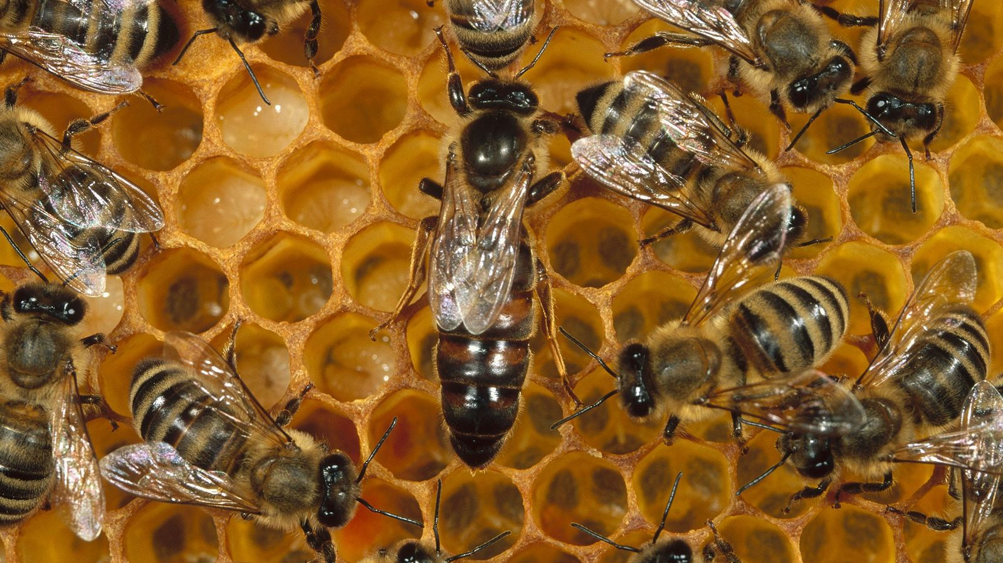
CONCEPTO NOMBRE:
abeja
BE = SER
RECOLECTOR = RECOLECTOR
BE’COLECTOR
FOUNDATION
ASOCIANDOLO CON:
ABEJAS = RECOLECTORAS / COLABORADORAS
COLMENA = ALMACENAJE / COMUNIDAD QUE APORTA

Slide 3
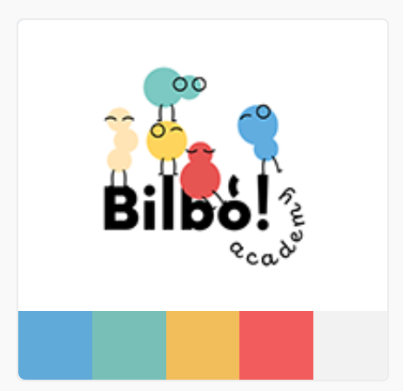
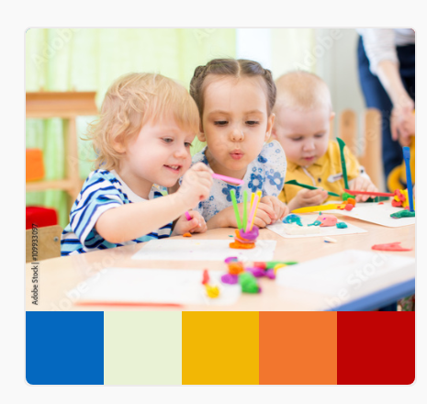
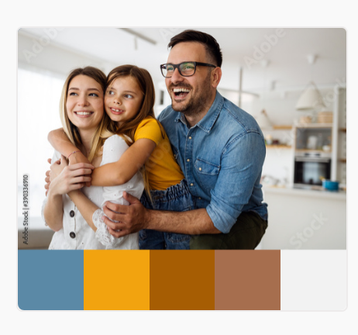
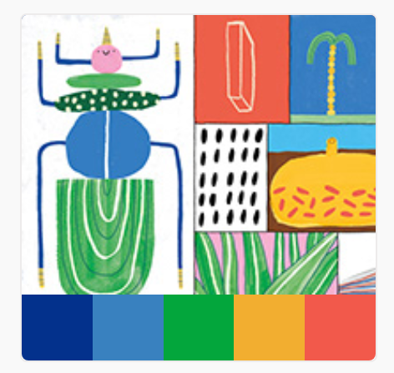
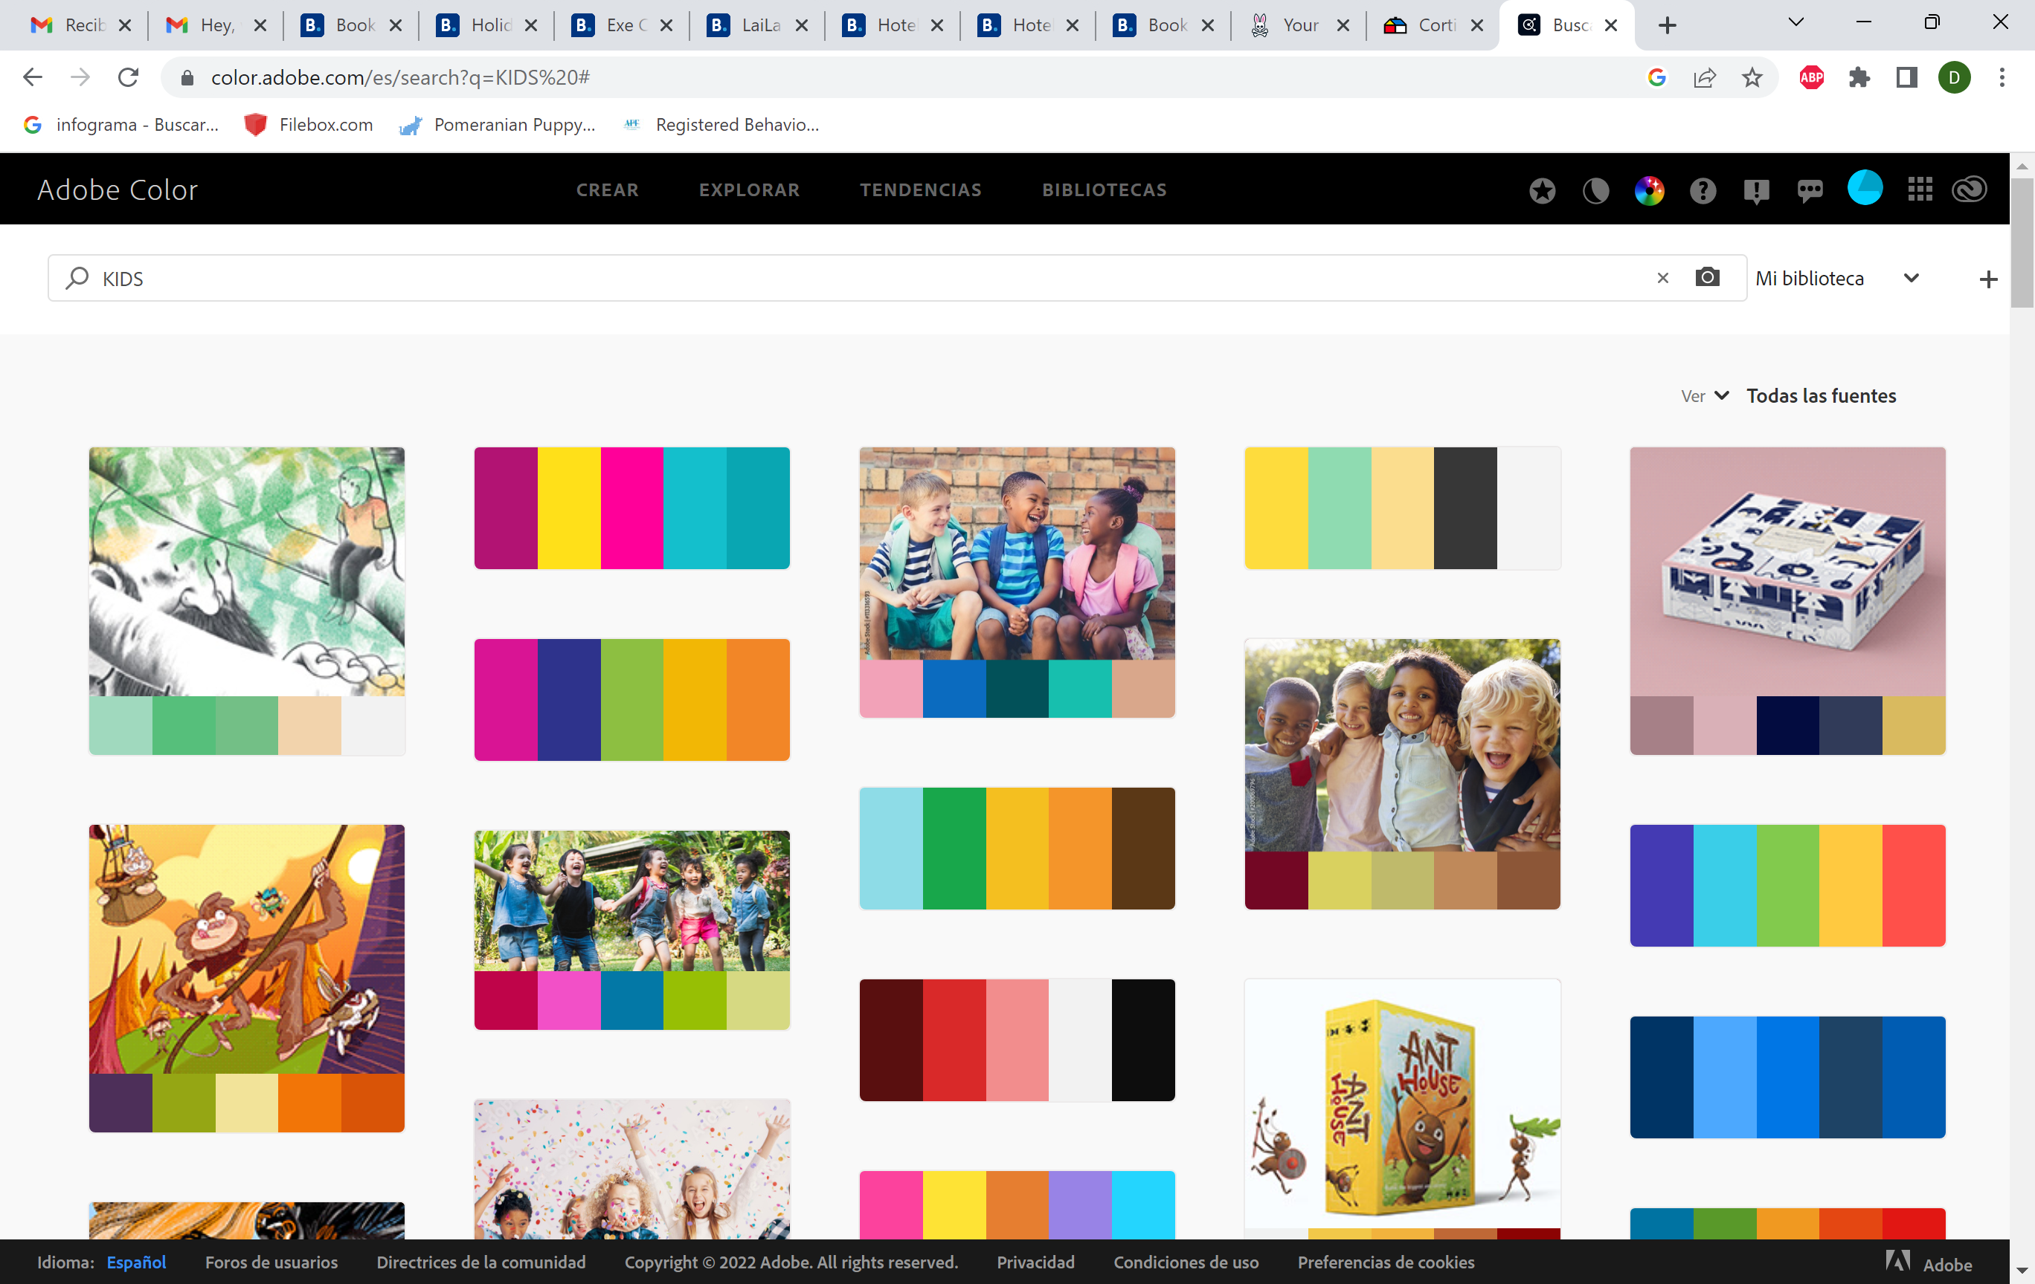
REFERENTES DISEÑO Y COLORES:
La idea del logo es que sean abejas, la abeja reina es la original amarilla y las recolectoras que tengan diferentes colores dependiendo el área en el que este, eje: alimento verde, salud azul, etretenimiento naranja y asi sucesivamente. Dependiendo los colores y areas que se tengan.
Puede ser redondo el logo o lineal.

Slide 4
CONCEPTOS para D. marca:
Amigable
Infantil
Coperación
Ser
Equipo
Trabajo
Divertido

Slide 5
QUÉ?
Colaboradores y recolectores en pro del bienestar y calidad de vida de recién nacidos y niños 0 a 3 años.
PERO QUÉ MAS?
Funcionamos como una Fundación sin animo de lucro, en donde recolectamos y entregamos alimentos, juguetes, ropa, utensilios de limpieza, necesidades basicas para bebes y niños estratos bajos o estado de abandono en alianza con hogares o comunidades. Y Tambien creamos espacios, talleres, y experiencias para las personas que conforman esta comunidad.

Slide 6
VALORES DE MARCA
Calidad de vida
Equidad
Responsabilidad
Unión
Solidaridad
Compromiso
Crecimiento sano

Slide 7
COMÓ?
COMÒ LO PROMOVEMOS?
ALIMENTACIÒN
EDUCACIÒN
Leche, avena, agua embotellada, coladas, etc, teteros, chupos.
Madres de niños reciben guía dirigida por nutricionista, médicos pediatras,
Saneamiento y control de fechas de vencimientos en alimentos entregados.
Capacitaciones para madres.
HOGAR
SALUD
RECREACIÒN
Convenios (oftalmología, dermatología, vacunación, odontología, entre otros).
Implementación espacio lúdico.
En caso de ser hogares: almohada, sabanas, colchon, toallas.
Botiquines de emergencia.
Juegos para la familia con el niño.
Adecuación de espacios.
Actividades familiar (dia familia).

Slide 8
CUANDO?
BE’COLECTOR nacio como idea en el año 2022 y tiene como proposito comenzar operaciones en Diciembre 2023.

Slide 9
MISIÓN
Proveer soluciones a hogares y comunidades de Colombia en estado de necesidad.
VISIÓN
Llegar a ser la entidad mas grande en recolección de implementos para recién nacidos y niños de bajos recursos de Colombia.

Slide 10
FUTURO NO MUY LEJANO…
Construir un Comedor educativos para niños de estratos 1,2 y 3 que les provee nutrición, educación, y bienestar para un mejor desarrollo.

Slide 11
A QUIEN?
HOGAR SANTA ELENA (BARRANQUILLA)
FUNDACION JULIANA (CARTAGENA)
HOSPITAL NIÑO JESUS

Slide 12
QUIENES?
RECOLECTORES TIPO REINA: Empresas donaciones grandes.
RECOLECTORES TIPO OBRERAS: Empresas o independientes donaciones medianas.
RECOLECTORES TIPO SANGANOS: Independientes o empresas pequeñas.

Slide 13
ENTIDADES?
Hogar Santa Elena
Fundacion Caminos de María
Hospital niño Jesus
Espiritu Santo
Cuarenta días por la vida

Slide 14
EQUIPO?
FUNDADORES: Daisy Camargo y Juan Carlos Piedrahita
TRABAJADORA SOCIAL:
ASISTENTE ADMINISTRATIVA:
CONTADOR O REVISOR FISCAL:
VOLUNTARIOS:

